Slide 1
IST Treffen 2019 Sichelzellkrankheit
Therapiemöglichkeiten
08.11.2018, Köln, Claudia Potthoff, Uniklinik Köln, Kinderonkologie

Slide 2
Therapieansätze bei der Sichelzellkrankheit
Prophylaxe
Symptomatische Therapie
Kurative Therapie

Slide 3
Prophylaxe
Penicillinprophylaxe (tägliche Einnahme)
jeder SZ Patient ab 3.LM- 5. Geburtstag, nach Splenektomie
<3 Jahre 2 x 200.000 IU, 3-5 Jahre 2 x 400.000 IU
Impfungen
gemäß STIKO Empfehlung, CAVE: Pneumokokken, Hämophilus influenza, Meningokokken (inkl. Men B)
jährl. Grippeimpfung ab 6. LM
Milzpalpation durch die Eltern
Hydroxycarbamid (HC)
Chron. Transfusionen (z.B bei pathol. TCDS, nach ZNS Infarkt)

Slide 4
Prophylaxe
Vermeiden von Unterkühlung, Alkohol, Rauchen,
Dehydrierung (viel trinken!!!)
jährliche Routineuntersuchungen (Urin, Herz-Echo, Blutkontrolle, Augenarzt)
Routine- Untersuchungen (1-2 x/Jahr) auch bei Wohlbefinden!

Slide 5
Hauptprobleme in der Kindheit
Schmerzkrisen (Hand-Fuß-Syndrom)
Infektionen (Sepsis, Pneumonie, Osteomyelitis)
Milzsequestration
Akutes Thorax- Syndrom
ZNS- Infarkte
Aplastische Episode bei Parvo B19 Infektion
Girdle Syndrom (paralyt. Ileus durch Infarkt der Mesenterialgefäße)
Hüftkopfnekrose
Priapismus
Enuresis

Slide 6
Hauptprobleme erwachsener Sichelzellpatienten
Schmerzkrisen, chronische Schmerzen
Sepsis (gram negative Keime, Pneumokokken)
Akutes Thorax- Syndrom
Avaskuläre Nekrosen (Femur/ Humeruskopf)
Chron. Glomerulonephritis
Alloimmunisierung
ZNS- Blutungen
Priapismus
Proliferative Retinopathie (HbSC)
Pulmonaler Hochdruck

Slide 7
Fieber/ Infektion/ Sepsis
bei Fieber immer ärztliche Vorstellung
Was ist Fieber?
Temperatur über 38,5°C
wenn eine Sepsis nicht sicher ausgeschlossen werden kann, stationäre Aufnahme und antibiotische Therapie
bei ambulanter Therapie, engmaschige Kontrolle am Folgetag

Slide 8
Akutes Thoraxsyndrom gibt es nur bei Sichelzellpatienten
Ursachen:
Versacken von Blut in die Lunge, oft bei oder nach typischer Schmerzkrise
bei unsachgemäßer Versorgung nach einer Operation (Hypoventilation)
durch zuviel Flüssigkeit/Infusion bei Behandlung von Schmerzkrisen
Infektionen (Viren, Bakterien (Lungenentzündung durch Mycoplasmen)
Symptome:
Beginn oft mit Schmerzen im Thorax (Brust)- bereich
Fieber
Schnelle, angestrengte Atmung, evtl. Husten
(Sauerstoffbedarf)

Slide 9
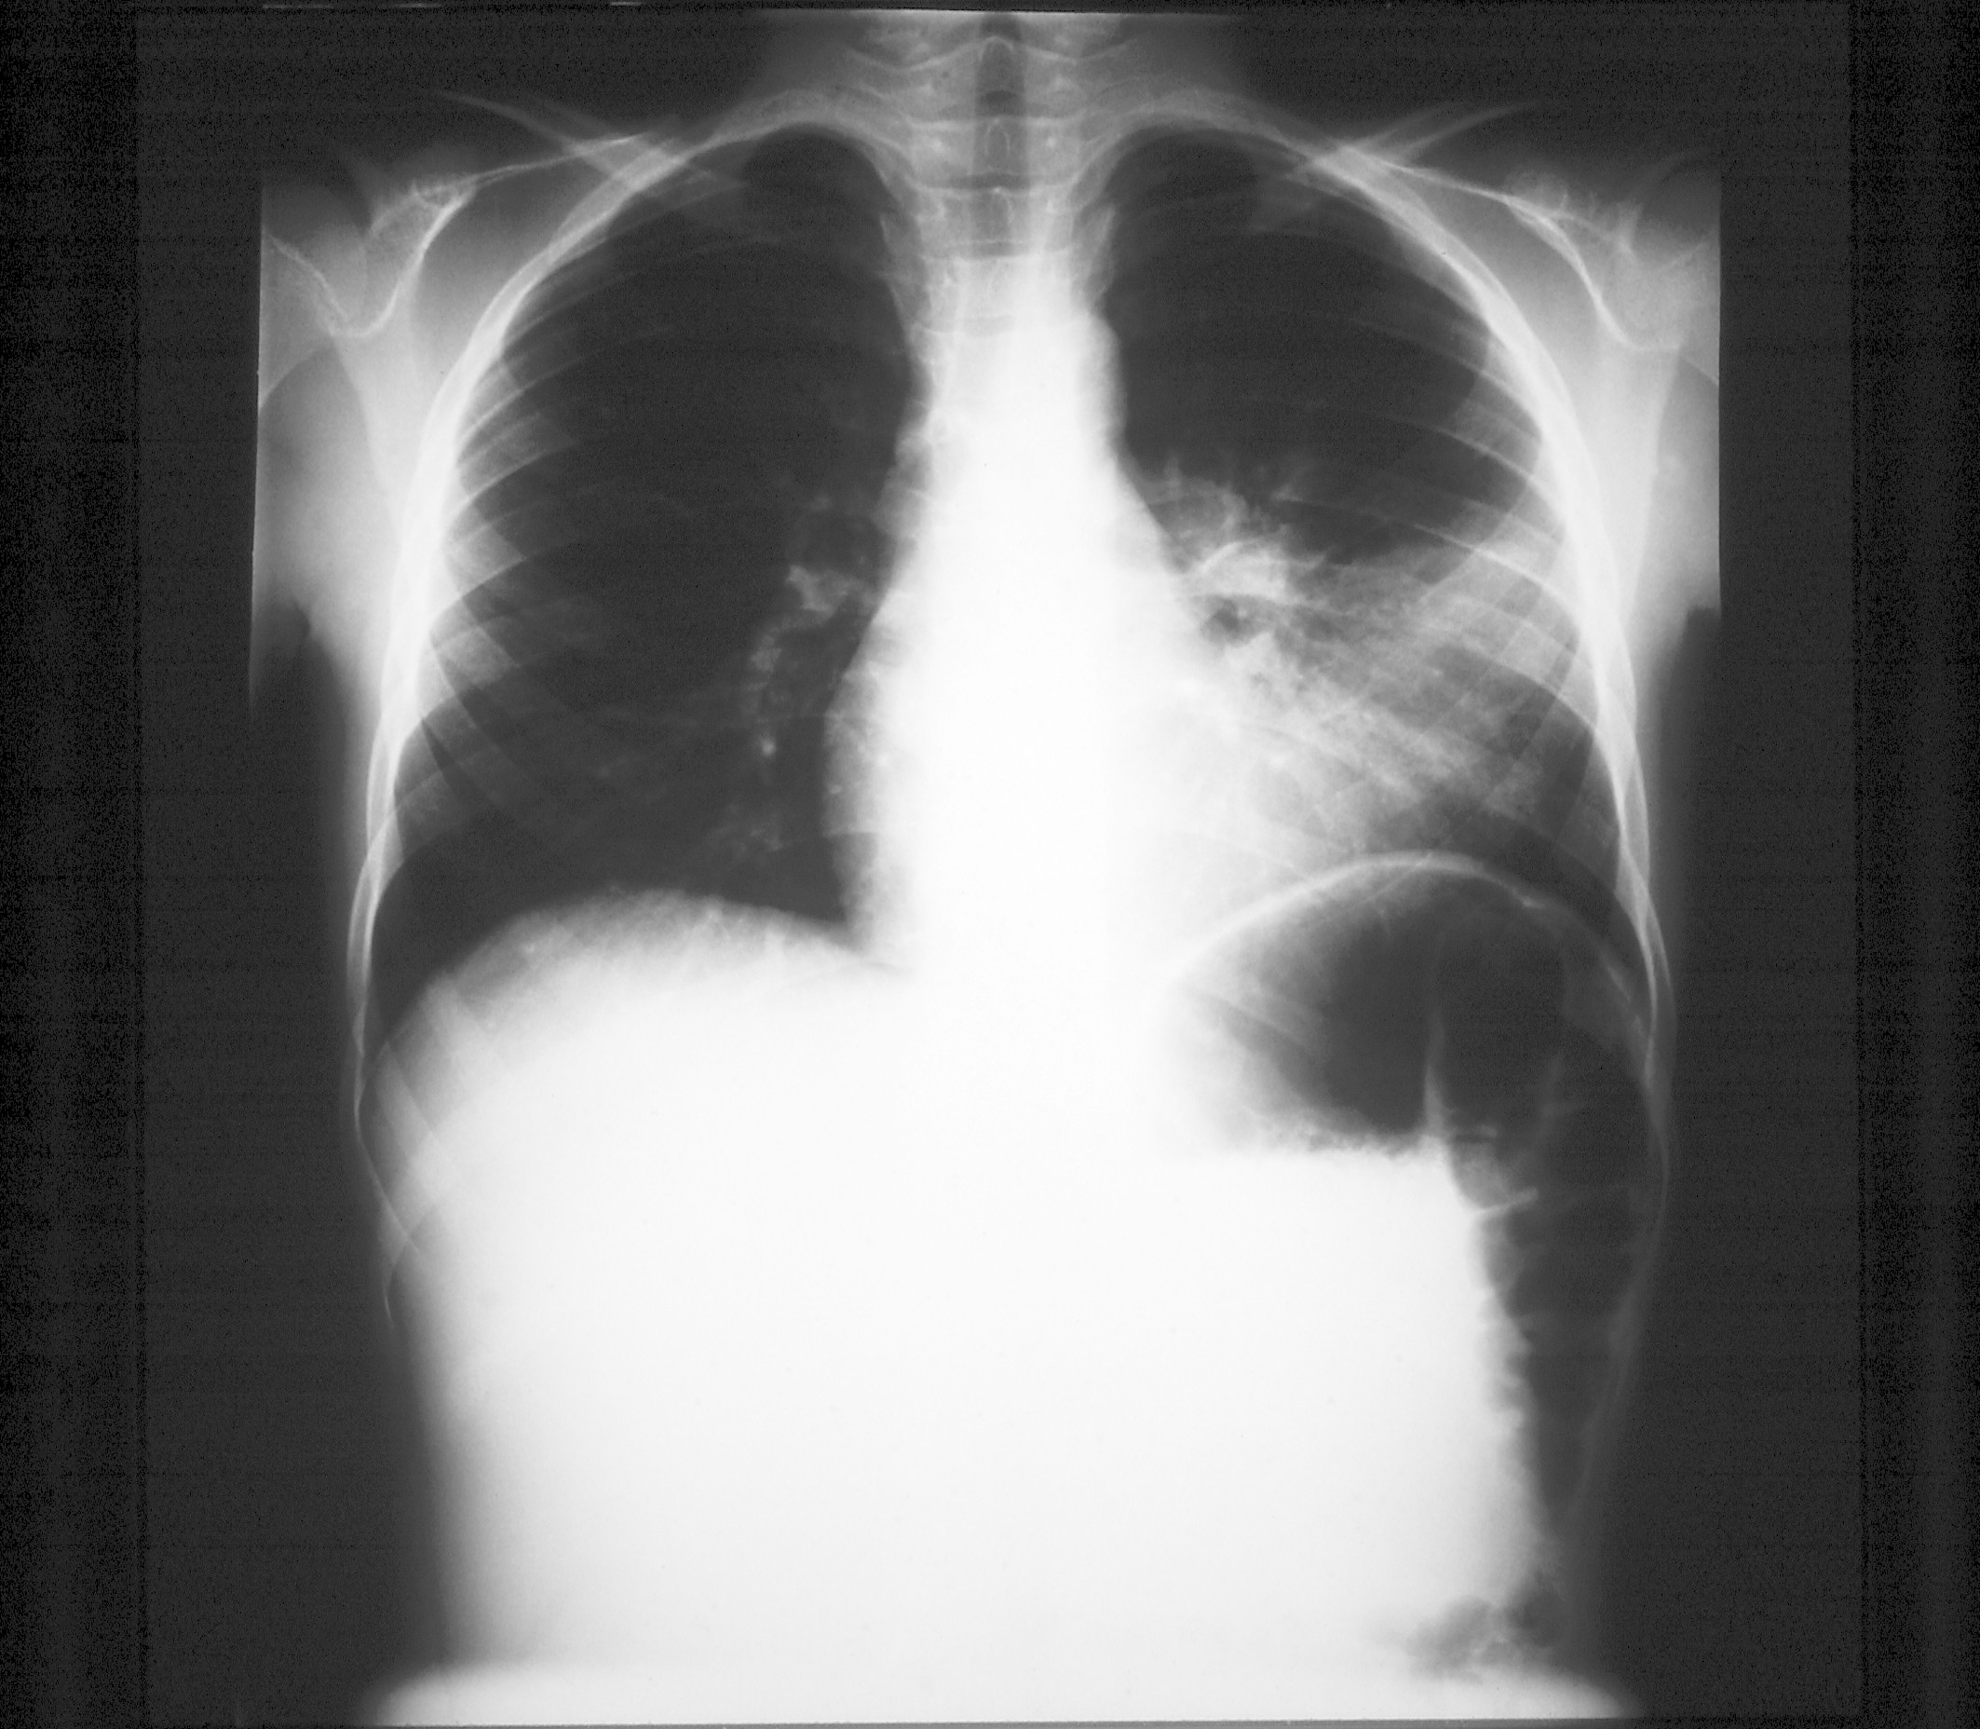

Slide 10
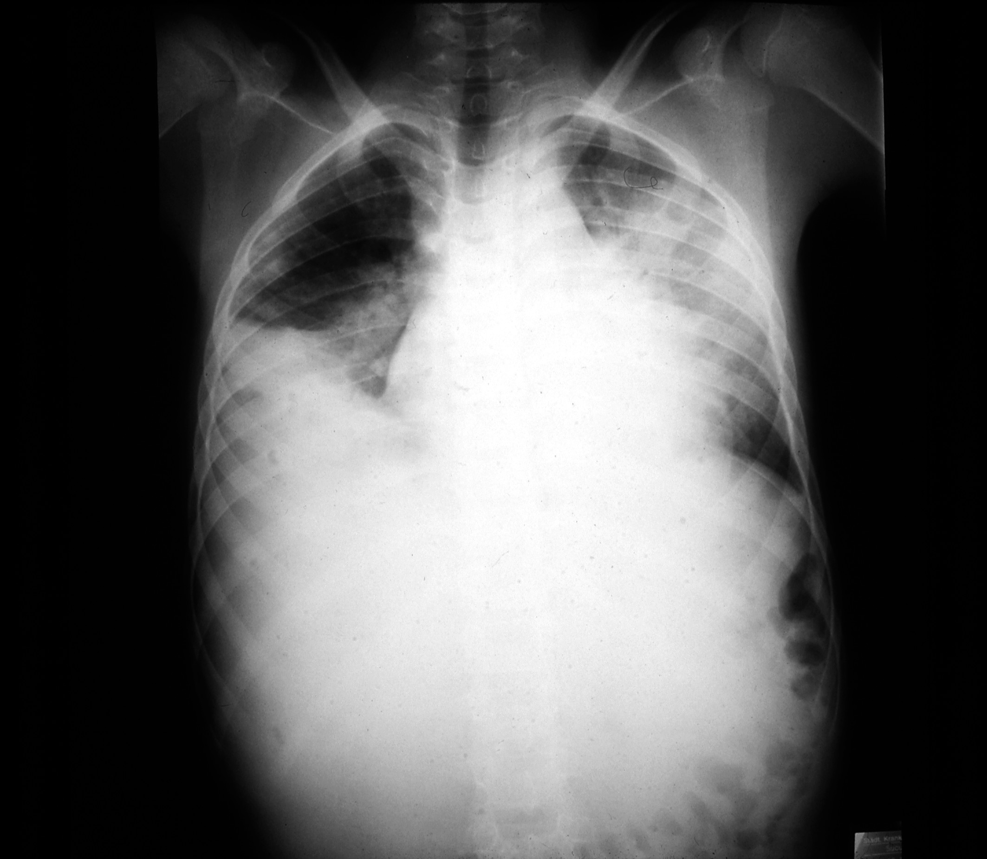

Slide 11
Therapie des ATS
Antibiotische Therapie
Transfusion einmalig / Austauschtransfusion
Sauerstoffgabe
Flüssigkeitsbeschränkung

Slide 12
Vermeiden des ATS
Trinken, so lange es möglich ist - erst dann Flüssigkeit über die Infusion
Flutter bzw. Spirometrie benutzen ( alle 2 Std. 10 Hübe), sobald Morphin ( Dipidolor) über die Vene gegeben wird (z.B. bei Schmerzkrisen)
selber dran denken und fordern (oder Begleitperson)
Flutter am besten immer in die Klinik mitbringen
bei Atemproblemen, Husten, Brustschmerzen muss ein Röntgen der Lunge angefordert werden

Slide 13
Milzsequestration
Blut versackt in der Milz - Milzvergrößerung
(Milz ist unterhalb der Rippen tastbar, deshalb Milzpalpation durch Eltern)
bei HbSS-HbSD, HbSß°Thal Kindern bis 6.- 8. Lebensjahr
bei HbSC, HbSßThal, HbSLepore bis Erwachsenenalter
Hb erniedrigt, Retis hoch, Thrombos niedrig
innerhalb von Stunden Schock möglich
"große" und "kleine" Milzsequestrationen
sofortige Transfusion bei großer MS (cave: Mobilisierung von Blut in Milz)
Splenektomie nach 1 großen und > 2 kleinen MS (unabhängig vom Alter!)

Slide 14
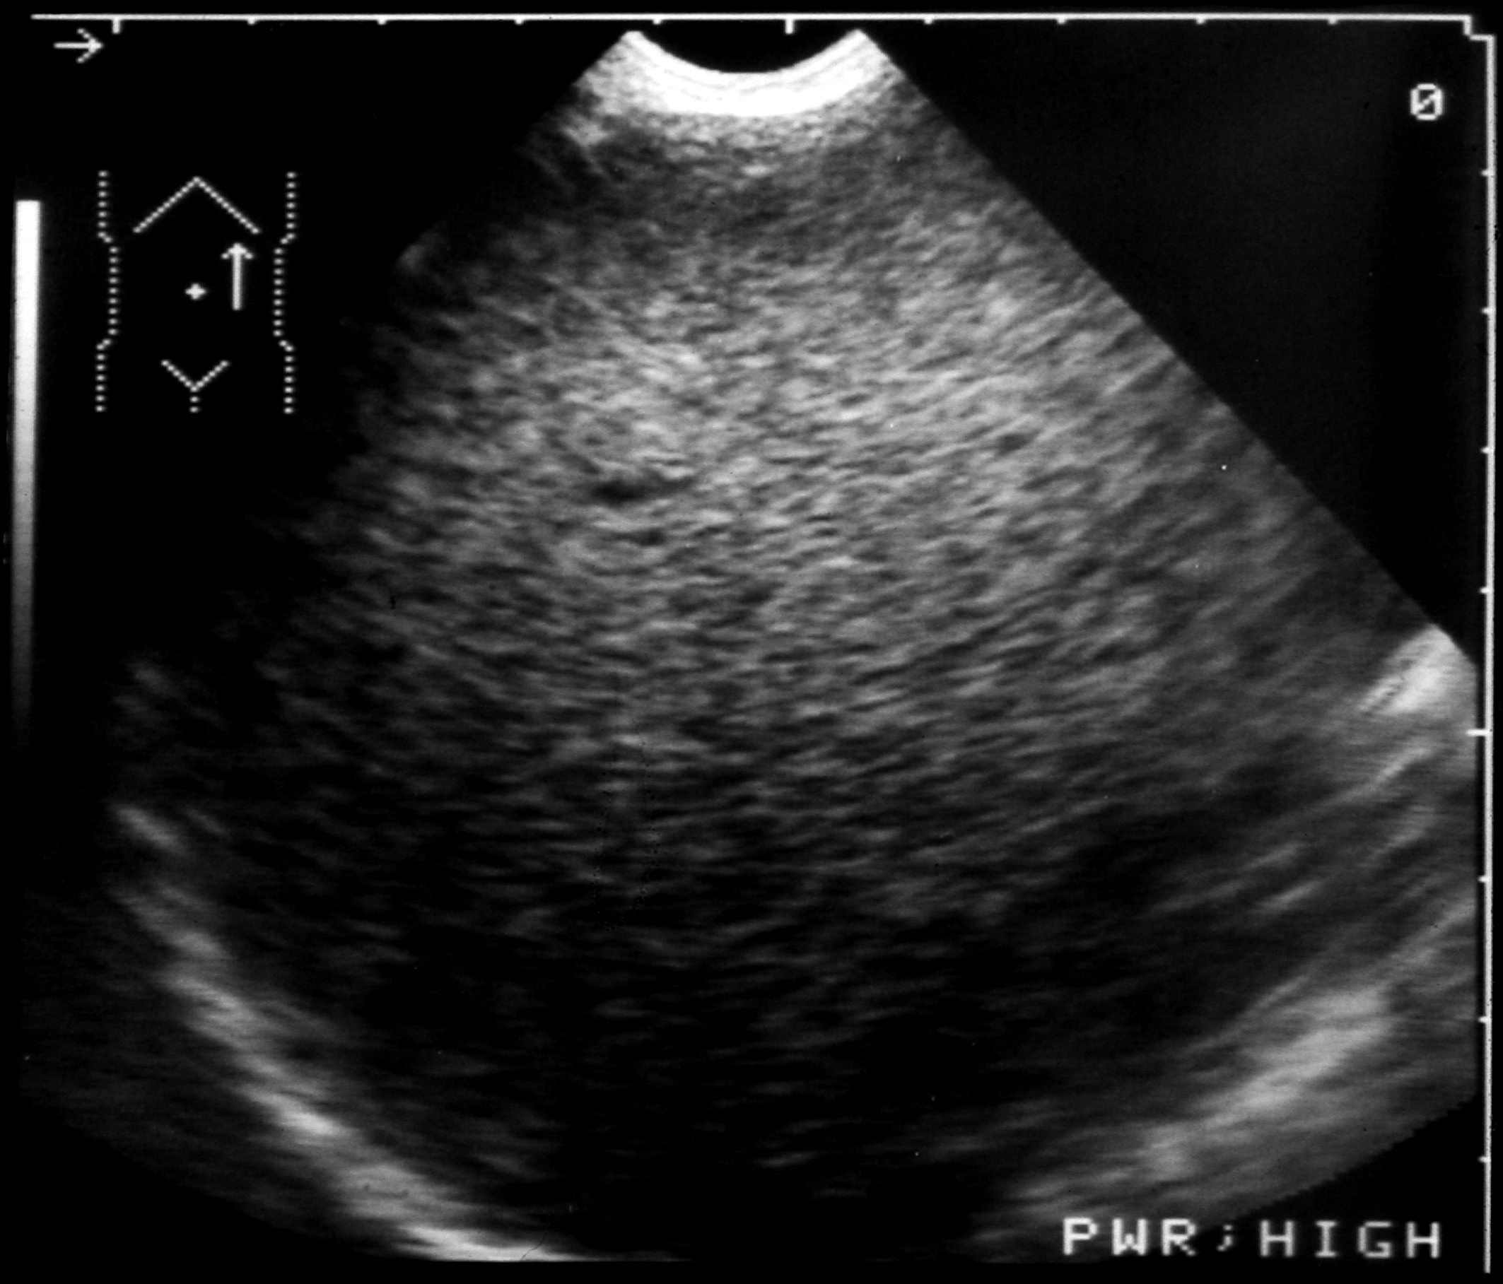

Slide 15
Priapismus
Schmerzhafte, anhaltende unwillentliche Erektion des Penis
Blutabflußbehinderung aus den Schwellkörpern
vor allem jugendliche und erwachsene männliche SZ-Patienten
Häufigkeit: Kinder 5-14 J 6-10%
< 20 Jahre 30%
> 20 Jahre 30-45%

Slide 16
Priapismus
CAVE: Bei Priapismus >4h droht Impotenz!!!!
Maßnahmen:
durch den Patienten zuhause: Wasserlassen, orale Schmerzmittel, warmes Bad
bei anhaltendem Priapismus: Vorstellung beim Urologen (Notfall/Klinik!)
Akuttherapie: Etilefrin (Sympatomimetikum) p.o. bzw. intracavernös
Dauertherapie: Etilefrin p.o.tgl.

Slide 17
Probleme des Skelettsystems
Hüftkopfnekrose (bis 35. Lebensjahr 50% aller Sichelzellpatienten)
Humeruskopfnekrose
Osteomyelitis
Deckplatteneinbrüche (NICHT Osteoporose!)
Knieschmerzen durch gelenknahe Knocheninfarkte

Slide 18
Probleme des Skelettsystems
Frühsymptome der Hüftkopfnekrosen sind Schmerzen in Leisten, Knien, Gesäß
Bei Stadium I / II noch Anbohren der Nekrosen möglich
Gelenkersatz (TEP) (Humerus/ Femur)
Physiotherapie bei Deckplatteneinbrüchen

Slide 19
Unterschenkelulcera
am häufigsten bei Adoleszenten
Ausschluss einer darunter liegenden Osteomyelitis
Wenn unter HC entstanden, HC reduzieren/absetzen
Behandlung langwierig und frustrierend
mehrfach täglich Beine hochlagern
Antibiotica, wenn nötig, nie lokal sondern systemisch
lokale Maßnahmen: z. B. UrgoCell

Slide 20
Erythrozytentransfusionen
Hb- Abfall, Anämie
Blässe (Handinnenflächen/Schleimhäute/Bindehaut Auge)
Abgeschlagenheit/Müdigkeit/Abnahme der Leistungsfähigkit

Slide 21
Transfusionen
strenge Indikationsstellung ( möglichst keine unnötigen Transfusionen durchführen)
Ziel- Hb ist der für den Patienten normale Hb-Wert;
nie den Hb Wert von 10- 11 g/dl überschreiten!
Hyperviskositätssyndrom
Ursachen: Gefäßreaktion auf zu schnelle bzw. überflüssige Transfusion (z.B. Transfusion bei für Pat. üblichem Hämoglobin)
Symptome: Kopfschmerzen, plötzl. arterieller Hypertonus; Krampfanfälle, posteriore Leukoenzephalopathie, Hirnblutung, Tod

Slide 22
Nebenwirkungen der Transfusion
Infektion
Sofortige allergische Reaktion
AlloImmunisierung
- untergruppengleiches Blut (Rhesus, Kell, Duffy)
- hämolytische Transfusionsreaktion
Eisenüberladung (auch bei „einzelnen“ Transfusion)
modifizierte Austauschtransfusion
Erythrozytenapherese
Chelattherapie

Slide 23
einmalige Transfusion (akut)
Bereitstellung von Sauerstoffträgern
ATS (evtl. part. Austauschtransfusion bei Hb > 7 g/dl)
Milzsequestration (Cave Mobilisierung von sequestr. Blut)
schwere Aplasie bei Parvovirus B19 Infektion (Ringelröteln)
Hyperhämolyse bei Infektion

Slide 24
Chronische (regelmäßige) Transfusionen
Unterdrückung der HbS-Bildung (eigene Blutbildung)
primäre und sekundäre ZNS- Infarkt Prophylaxe (nach ZNS- Infarkt und bei pathol. TCDS)
Häufige ATS und schwerste Schmerzkrisen (wenn HC kein Erfolg)
Chronische Organschäden (renal, kardial, pulmonaler Hypertonus)

Slide 25
Austauschtransfusion (Manuell oder Erythrocytapherese)
Senkung des HbS- Anteiles im Blut
sofort nach ZNS- Infarkt
schwere Infektion
drohendes Multiorganversagen
schweres ATS
prä- operatives Management vor ZNS- Eingriffen
-

Slide 26
Keine Transfusionsindikation
chronische Anämie
Diagnose: HbSß- Thalassämie
komplikationslose Schmerzkrise
vor einer Urlaubsreise ins Heimatland
Priapismus
Wachstumsverzögerung
Unterschenkelulzera

Slide 27
Aderlaßtherapie
Vertigo, Tinnitus, häufige Schmerzkrisen bei HbSS - bzw. HbSßThal Patienten mit ungewöhnlich „hohem“ Hb d.h. > 9-10 g/dl (u.a. unter HC!)
bei HbSC-Patienten mit Hb > 11-12 g/dl
Geplante Flugreise bei HbSC-Patienten mit Hb > 11,5 g / dl
Schlecht chelierte Patienten: Hydroxycarbamid + Aderlässe

Slide 28
Transplantation
Stammzelltransplantation, wenn HLA-identischer Familienspender vorhanden (bei Geschwistern immer HLA- Testung durchführen lassen)
Fremdspender- SZT anstreben bei allen Patienten auf chron. Transfusionsprogramm
haploidentische SZT noch experimentell (nur im Rahmen von Studien!)

Slide 29
Zusammenfassung
Eigenverantwortung übernehmen
Selber gut informiert sein und sich auskennen
Symptome ernst nehmen

Slide 30
Vielen Dank!

